Slide 1
做一名好老师

Slide 2
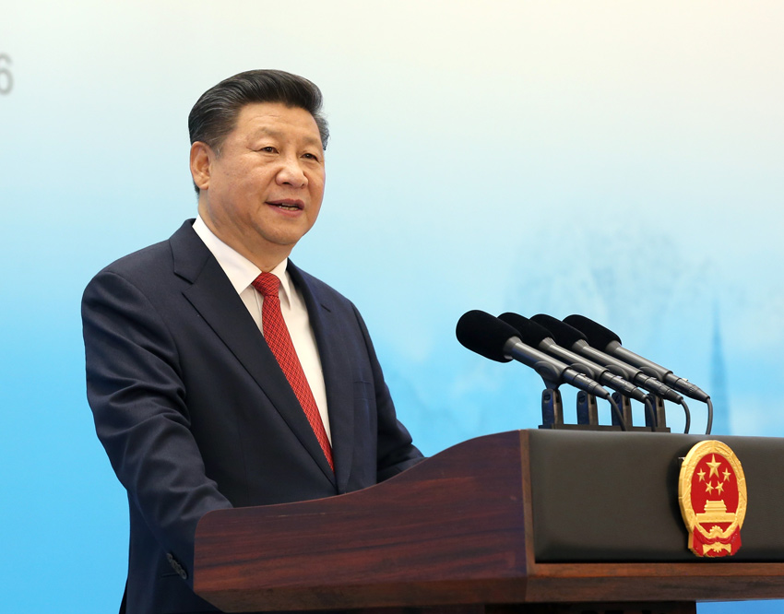
一个人遇到好教师是人生的幸运，
一个学校拥有好老师是学校的光荣，
一个民族源源不断地涌现出一批又一批好老师则是民族的希望。
—— 习近平
Notes:
关于好老师，许多大师、名家都有相关的论述，今天我们来看一下习大大关于好老师是怎么说的？

Slide 3
视频（师爱）
Notes:
我们来看一个关于幼儿园教师的视频：
看完视频，就像视频中提到的：每个平凡的老师，都可能在某个瞬间，点亮孩子的童年，虽然她们也都经历着自己人生的苦痛和喜悦，但她们总会将苦涩藏在心里，而把幸福变成笑容，呈现给她的孩子们。

Slide 4
最美年龄 活出精彩
既然选择，请你忠诚！
既然选择，请你坚定！
既然选择，请你快乐！
既然选择，请你精进！

Slide 5
好老师要有理想信念
好老师要有道德情操
好老师要有扎实学识
好老师要有仁爱之心
——习近平
Notes:
那今天我们来分享做一名好老师，就以习大大新时代关于“四有好老师”和大家分享：
好老师要有理想信念
好老师要有道德情操
好老师要有扎实学识
好老师要有仁爱之心

Slide 6
有理想信念
Notes:
首先，我们来看一下关于【有理想信念】
理想和信念是密切联系的，它们是同一种人类精神现象即信仰的两个侧面。任何信仰都包含着信念和理想两个基本方面，它们分别是这一信仰的基本信条和这些信条在奋斗目标上的具体体现。

Slide 7
好教师的关键——理想与信念
信仰是一个人做什么和不做什么的根本准则和态度！
Notes:
好教师的关键——理想与信念
信仰是一个人做什么和不做什么的根本准则和态度！

Slide 8
好教师的信仰：努力做好的教育
Notes:
好教师的信仰：努力做好的教育，哪到底什么是好的教育，接下来大家一起念一下。

Slide 9
良好的教育一定致力于引领孩子们用自己的眼睛去观察，用自己的心灵去感悟，用自己的头脑去别，用自己的语言去表达。良好的教育使得一个人成为真正的人，成为他自己，成为一个不可替代的、立于天地之间大写的人。
良好的教育一定能够给无助的心灵带来希望，给稚嫩的双手带来力量，给蒙迷的双眼带来明，给孱弱的身躯带来强健，给弯曲的脊梁带来挺拔，给卑琐的人们带来自信。

Slide 10
好的教育：向善、向美、向优。
Notes:
总结起来，什么是好的教育：向善、向美、向优。

Slide 11
教育的本质
一棵树摇动另一棵树，
一朵云推动另一朵云，
一个灵魂唤醒另一个灵魂！
—雅斯贝尔斯
Notes:
著名的教育家雅斯贝尔斯说过：教育的本质
一棵树摇动另一棵树，
一朵云推动另一朵云，
一个灵魂唤醒另一个灵魂！

Slide 12
一位母亲写给世界的信
亲爱的世界：
我的儿子今天开始上学。在一段时间内，他都会感到既陌生又新鲜。我希望你能对他温和一点。你知道，直到现在，他一直是家里的小皇帝；一直是全家的主人。我一直在他身边，为他清理伤口，给他感情上的慰藉。可是现在——切都将发生变化。今天早晨，他将走下屋前的台阶，挥挥手，踏上他伟大的冒险征途，途中也许会有战争、悲剧和伤痛。在他生存的世界中生活需要信念、爱心和勇气。所以，世界，我希望你握住他稚嫩的手，教他必须知道的一些事情。
Notes:
我们来看一封：一位母亲写给世界的信

Slide 13
教他（但如果可能的话）温柔点儿。教他知道，世界上有一个恶棍，就有一个英雄；有一个奸诈的政客，就有一个富有奉献精神的领袖；有一个敌人，就有一个朋友。教他感受书本的魅力。给他时间，去安静地思索自然界中永恒的神秘：空中的小鸟，阳光下的蜜蜂，青山上的花朵。教他知道，失败比欺骗要光荣得多。教他要坚信自己的思想，哪怕别人都予以否定。教他可把自己的体力和脑力以最高价出售，但绝对不要出卖自己的心灵和灵魂。教他对暴徒的嚎叫置若罔闻……并且在认为自己是对的时候站出来战斗。以温柔的方式教导他，世界，但不要溺爱他，因为只有烈火才能炼出真钢。这是个很高的要求，世界，但请你尽力而为。他是一个多么可爱的小伙子。
Notes:
读完这封信，我想告诉大家：
好的教育一定致力于引领孩子们用自己的眼睛去观察，用自己的心灵去感悟，用自己的头脑去思考，用自己的语言去表达。良好的教育使得一个人成为真正的人，成为他自己，成为一个不可替代的、立于天地之间大写的人。
良好的教育一定能够给无助的心灵带来希望，给稚嫩的双手带来力量，给蒙迷的双眼带来明亮，给孱弱的身躯带来强健，给弯曲的脊梁带来挺拔，给卑琐的人们带来自信。

Slide 14
有道德情操
Notes:
刚才我们分享了四有的【有理想信念】，接下来我们看一下【有道德情操】。

Slide 15
好教师的前提——道德情操
古人云：
师者，人之模范也。
学高为人师，身正为人范。
Notes:
有道德情操，这是好教师的前提。
古人云：
师者，人之模范也。
学高为人师，身正为人范。

Slide 16
言教不如身教
Notes:
俗话说：言教不如身教，作为幼儿园教师，一定以身作则。

Slide 17
只有老师是优雅的，我们的孩子才有望优雅，
只有老师是从容的，我们的孩子才有望大气，
只有老师是幸福的，我们的孩子才有望明亮，
只有老师是过的有尊严的，我们的民族才会拥有高贵的品质！
——作家：徐海蛟
Notes:
著名做家许海蛟提到：
只有老师是优雅的，我们的孩子才有望优雅，
只有老师是从容的，我们的孩子才有望大气，
只有老师是幸福的，我们的孩子才有望明亮，
只有老师是过的有尊严的，我们的民族才会拥有高贵的品质！
举例：

Slide 18
生活中做孩子的妈妈
学习中做孩子的老师（导师）
游戏中做孩子的伙伴
Notes:
在和孩子相处的过程中，我们要：
生活中做孩子的妈妈
学习中做孩子的老师（导师）
游戏中做孩子的伙伴

Slide 19
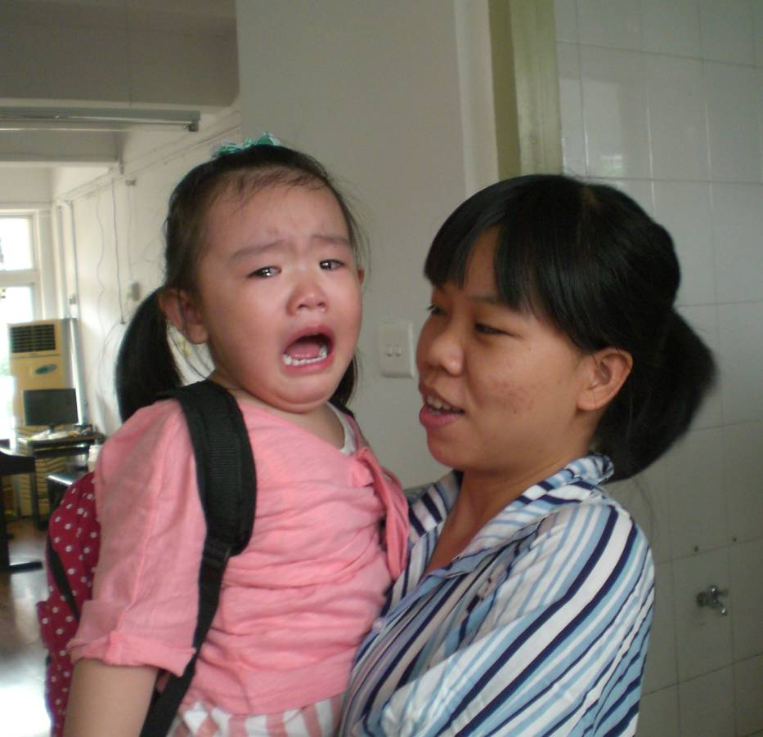
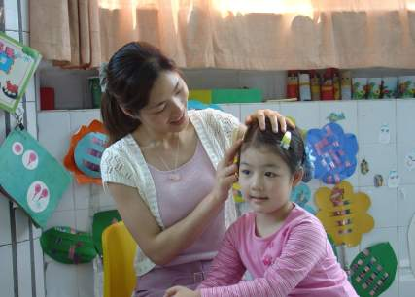
生活中是孩子的妈妈

Slide 20
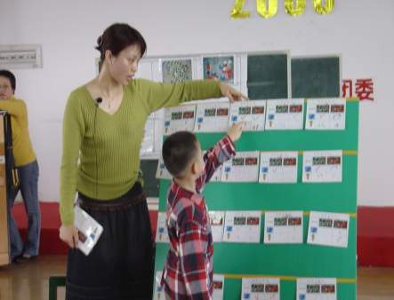
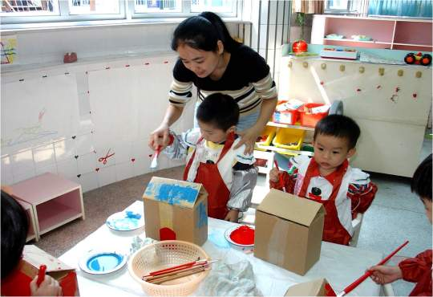
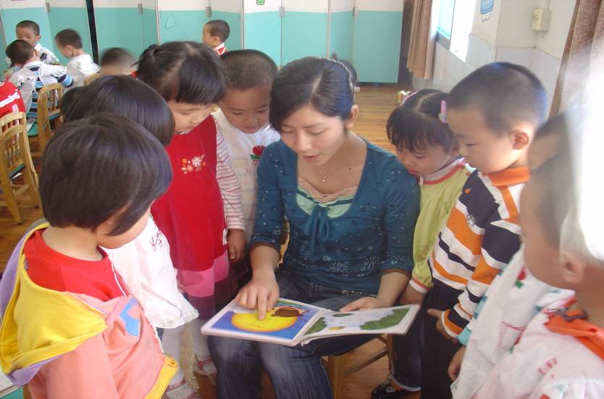
学习中是孩子的老师

Slide 21
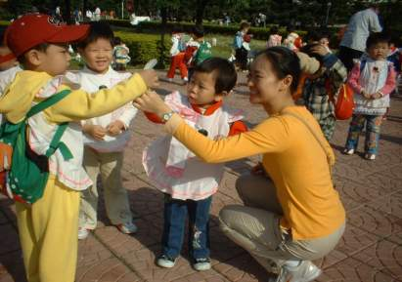
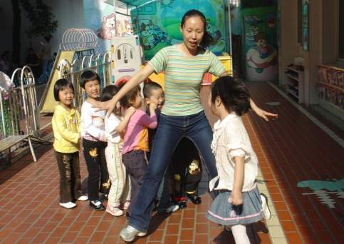
游戏中是孩子的伙伴
Notes:
总之，一个幼儿教师，孩子的启蒙老师，担负着“百年树人”工作的首先一站，我们注重自身形象，加强自身修养，注重心理素质的磨砺，淡薄名利，以平静、平常的心态对待一切，让自己真正做一个合格的幼儿教师。

Slide 22
有扎实学识
Notes:
刚才我们分享了四有的【有理想信念】、【有道德情操】，接下来我们看一下【有扎实学识】。

Slide 23
好教师的保障——扎实的学识
社会职业有一条铁的规律，即只有专业化才有社会地位，才能受到社会的尊重，如果一种职业是人人可以担任的，则在社会上是没有地位的。
Notes:
扎实的学识，是好教师的保障。
社会职业有一条铁的规律，即只有专业化才有社会地位，才能受到社会的尊重，如果一种职业是人人可以担任的，则在社会上是没有地位的。
举例：专业的人干专业的事

Slide 24
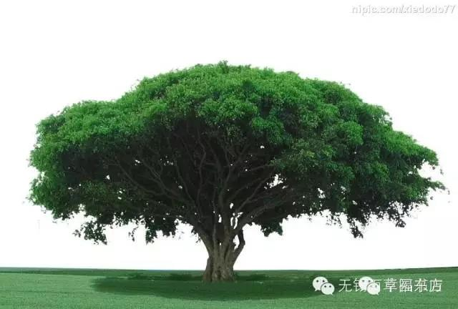
时间
Notes:
我们一大树为例：这个树是今天种下就长成的吗 至少10年，20年，30年........ 是否可以成为参天大树，不需要别人来证明，时间是就好的见证

Slide 25
不动
Notes:
没有一棵大树，第一年种在这里，第二年种在那里，而可以成为一棵大树，一定是千百年来经风霜，历雨雪，屹立不动。正是无数次的经风霜，历雨雪，最终成就大树。
启示: 要想成功,一定要＂任你风吹雨打，我自岿然不动＂，坚守信念、专注内功，终成正果！

Slide 26
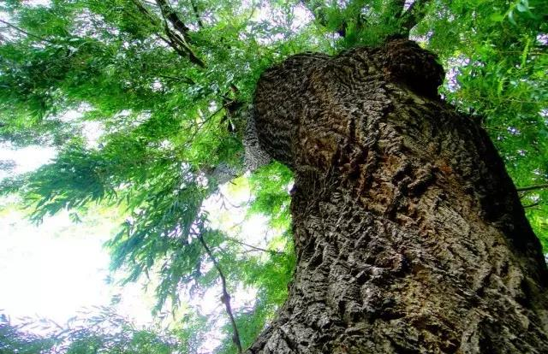
根基
Notes:
树有千百万条根，粗根、细根、微根，深入地底，忙碌而不停的吸收营养，成长自己。绝对没有一棵大树没有根。
启示: 要想成功，一定要不断学习。不断充实自己，自己扎好根，事业才能基业常青。

Slide 27
向上
Notes:
没有一棵大树只向旁边长，长胖不长高；一定是先长主干再长细枝，一直向上长。
启示: 要想成功，一定要向上。不断向上才会有更大的空间。

Slide 28
向阳光
Notes:
没有一棵大树长向黑暗，躲避光明。阳光，是树木生长的希望所在，大树知道必须为自己争取更多的阳光，才有希望长得更高。
启示: 要想成功，一定要树立一个正确的目标，并为之努力奋斗，愿望才有可能变成现实。

Slide 29
如何轻松愉快工作

Slide 30
先模仿后创新
Notes:
效益也就是我们说的利润！

Slide 31
标 准

Slide 32
个人银行
资源库

Slide 33
30个手指游戏
30个音乐律动
30个字卡游戏
30个英语童谣
30个英语律动
30个班级管理经验
30个家长工作经验
弹唱30首经典儿歌
会讲30个经典童话故事

Slide 34
专业的功底
儿童发展心理学
纲要
指南
教材
教法
教育学
学科教学法

Slide 35
总结链接
迅速的成为专家型教师

Slide 36
善用资源
做自己发展的主人
Notes:
红缨资源丰富，只要你用心，借助好红缨资源学习，你一年成长的速度是普通幼儿园的两倍。

Slide 37
有仁爱之心
Notes:
我们分享了四有的【有理想信念】、【有道德情操】、有扎实学识，接下来我们看一下最后一个【有仁爱之心】。

Slide 38
好教师的核心——仁爱之心
要爱孩子就要懂孩子
Notes:
有仁爱之心，是好教师的核心

Slide 39
让孩子倾诉----坐下来听；
和孩子平视----蹲下来看；
与孩子商量----相互尊重；
让孩子决定----学会选择；
替孩子着想----留点尊严；
放孩子出去----认识社会；
向孩子道歉----说声对不起；
向孩子学习----感受最美童真！

Slide 40
用心工作 用爱教育
做一名好教师

Slide 41
我们是谁？

Slide 42
我是骄傲的
悠久人！

Slide 43
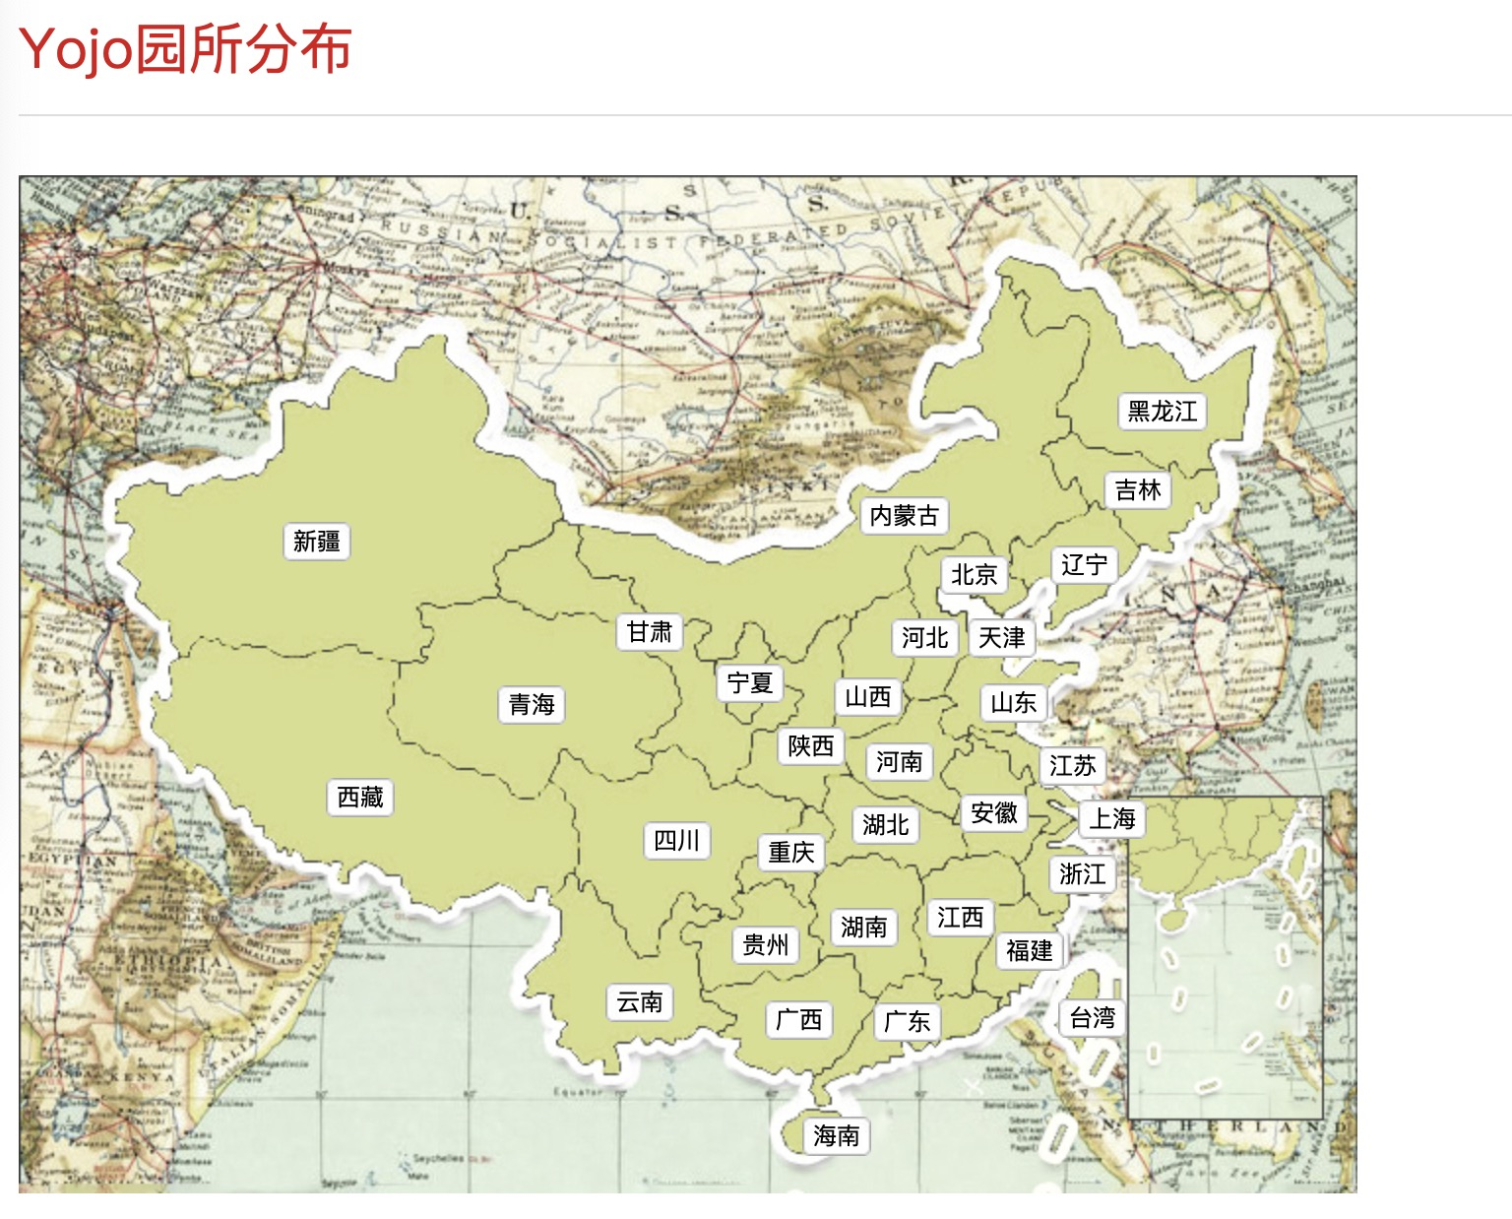

Slide 44
用爱的目光关注孩子； 用爱的微笑面对孩子； 用爱的语言鼓励孩子； 用爱的渴望调动孩子； 用爱的细节感染孩子； 用爱的教管约束孩子； 用爱的胸怀包容孩子； 把爱的机会还给孩子！

Slide 45
谢 谢！

